Slide 1
Orosz festészet a XIX. században

Slide 2
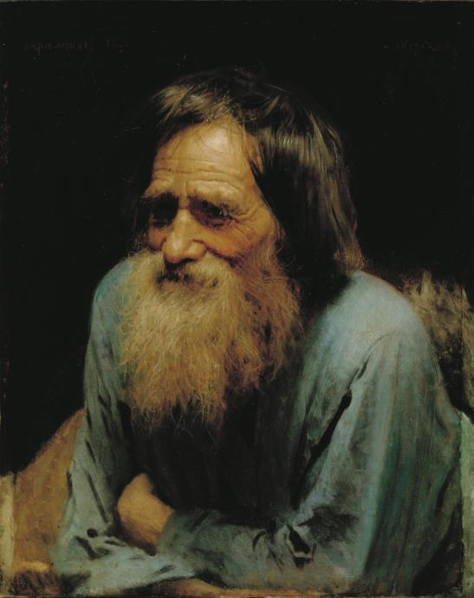
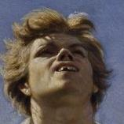
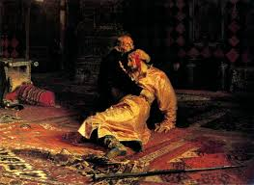
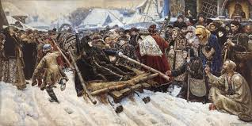
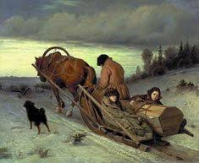
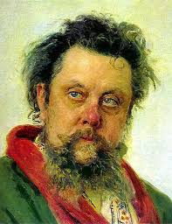
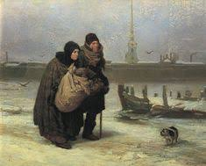
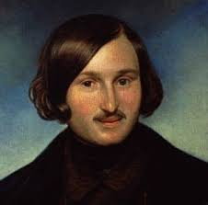
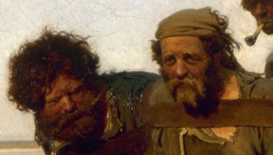

Slide 3
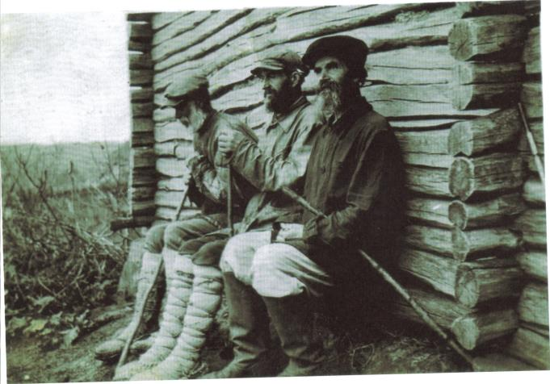
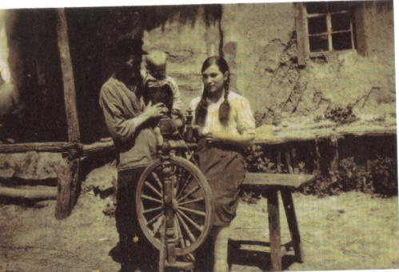
Tóth László felvételei 1942-ből
„Merengő szláv típusok”

Slide 4
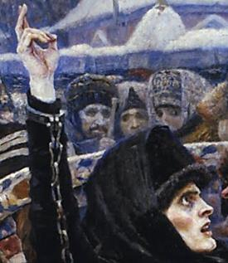
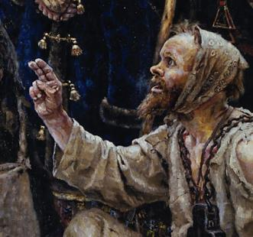

Slide 5
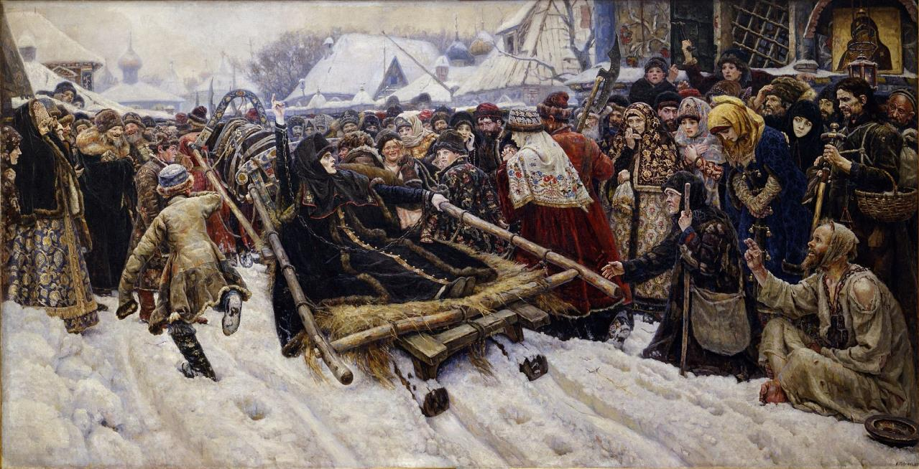

Slide 6
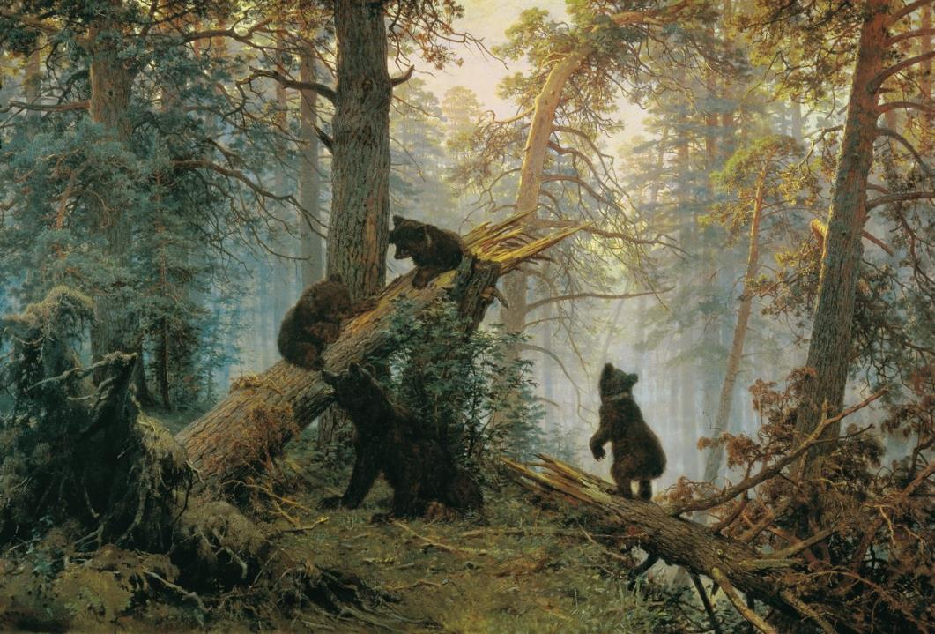

Slide 7
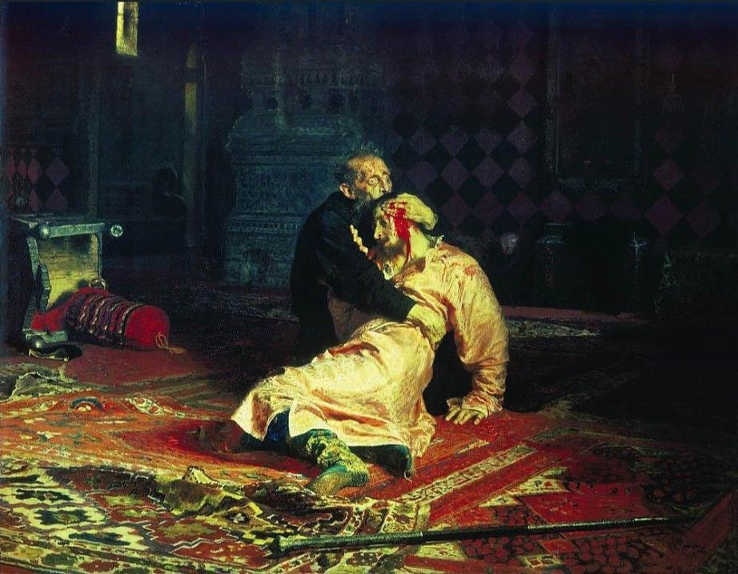

Slide 8
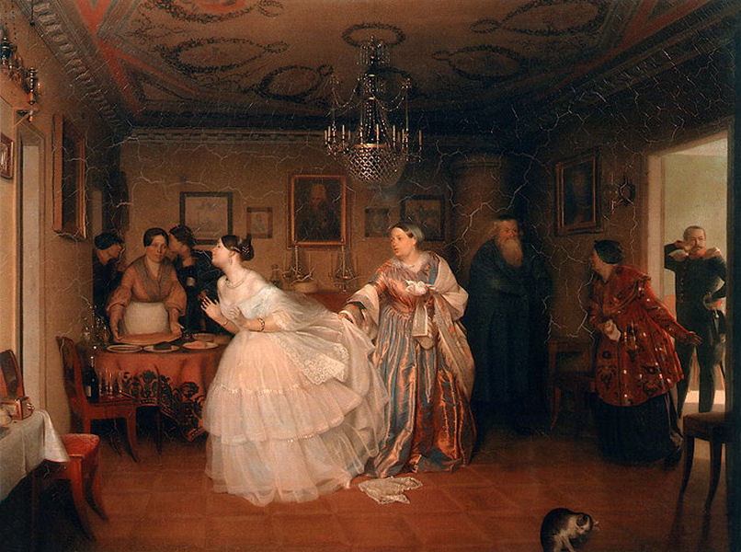

Slide 9
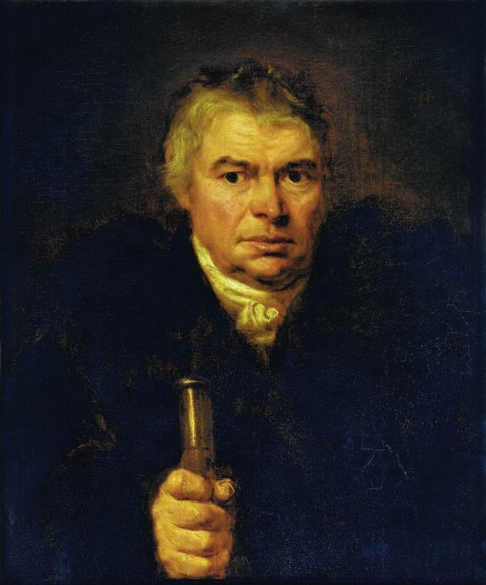
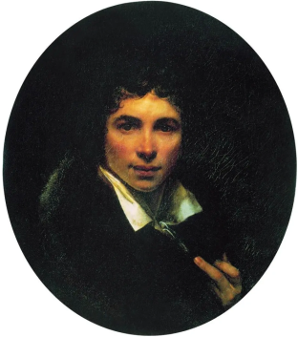
Oreszt Adamovics Kiprenszkij
(1782– 1836)
Önarckép
1820
Olaj, vászon
58 x 51,5 cm
Uffizi Galéria, Firenze
K. Scwalbe portréja
1804
Olaj, vászon
78,2 x 64,1 cm
Orosz Múzeum

Slide 10
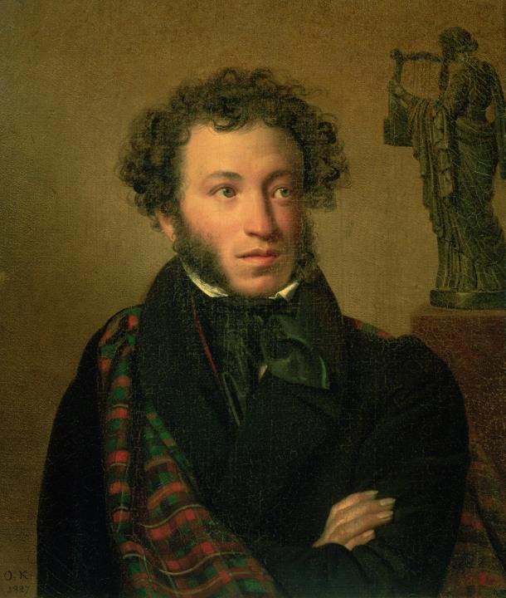
„Kinek ecsetje szinte lebben,
Bár nem vagy brit, se francia,
Varázsodra újjászülettem,
A fennkölt múzsák hű fia.”
(Puskin)
Alekszandr Szergejevics Puskin portréja
1827
Olaj, vászon
63 x 54 cm
Állami Tretyjakov Galéria

Slide 11
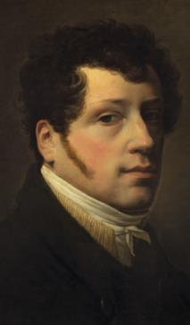
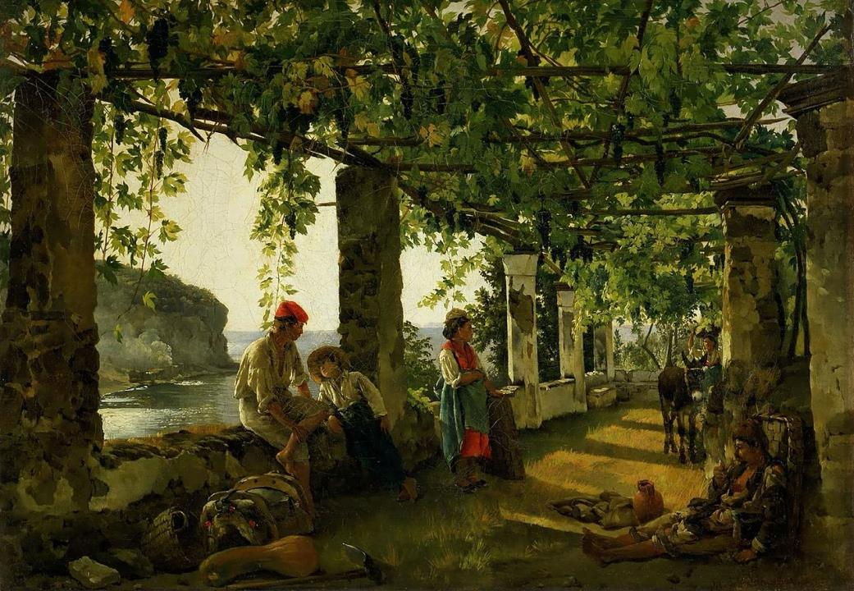
Sylvester Shchedrin
(1791-1830)
Terasz a tengerparton
1828
Olaj, vászon
42,5 x 60,8 cm
Tretyjakov Galéria

Slide 12
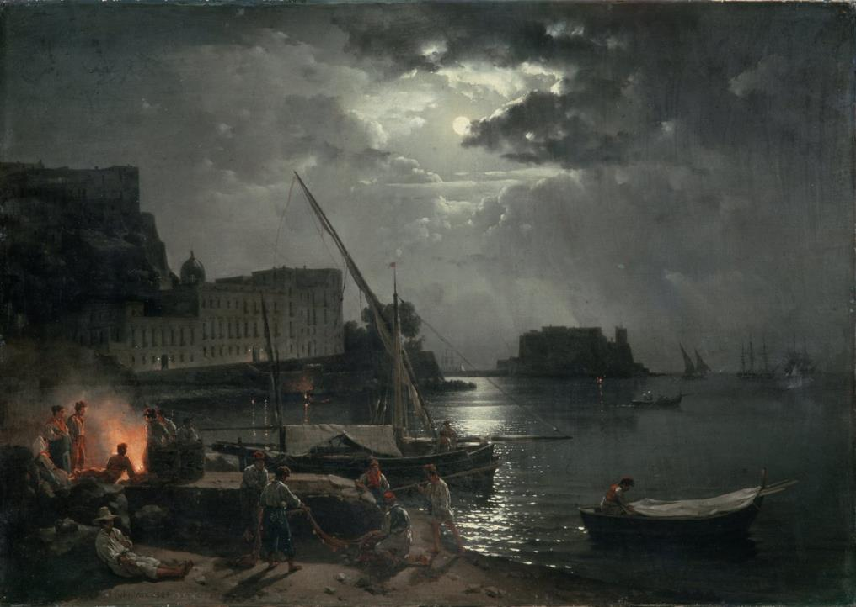
Holdas éj Nápolyban
1828
Állami Tretyjakov Galéria

Slide 13
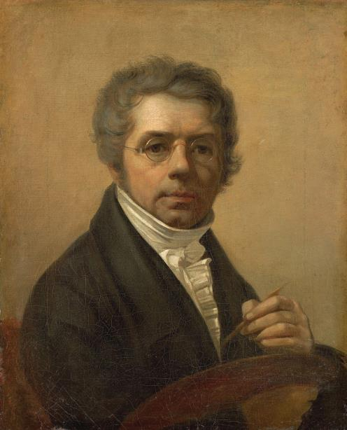
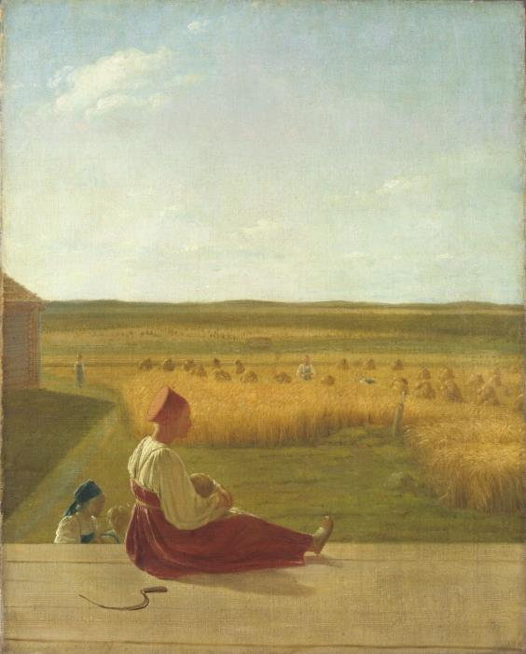
Alekszej Gavrilovics Venyecianov
(1780-1847)
Aratás. Nyár
1820-as évek
Olaj, vászon
60,6 x 49 cm
Tretyjakov Galéria

Slide 14
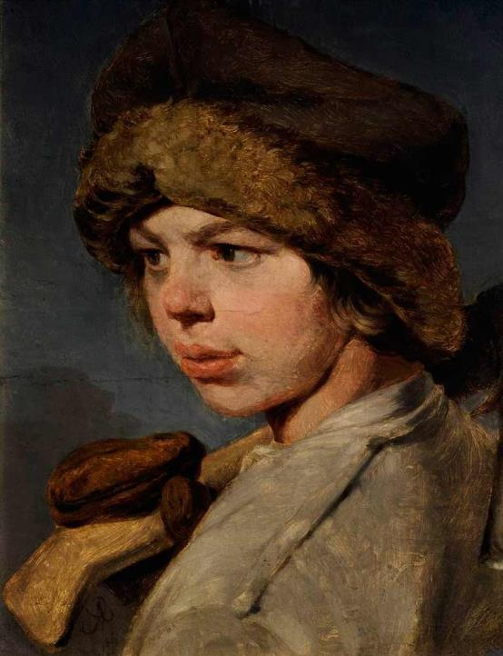
Zakharka
1825
Olaj, vászon
39,8 x 30,7 cm
Tretyjakov Galéria

Slide 15
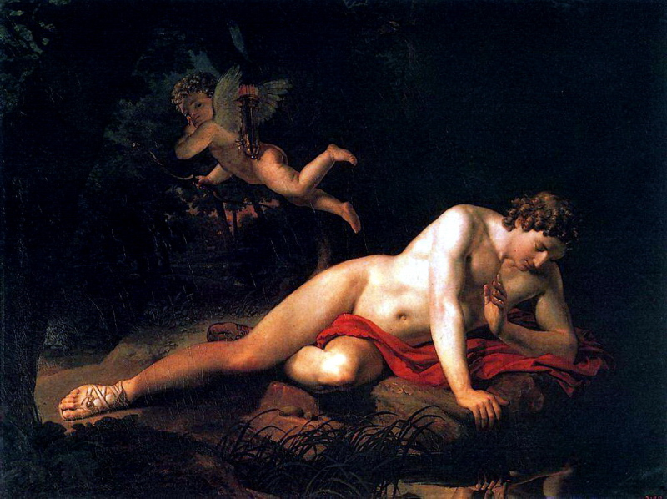
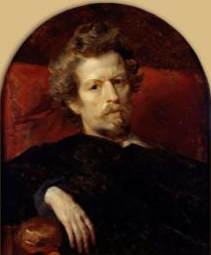
Karl Pavlovics Brjullov
(1799-1852)
Tükörképében gyönyörködő Nárkisszosz
1819
Orosz Múzeum

Slide 16
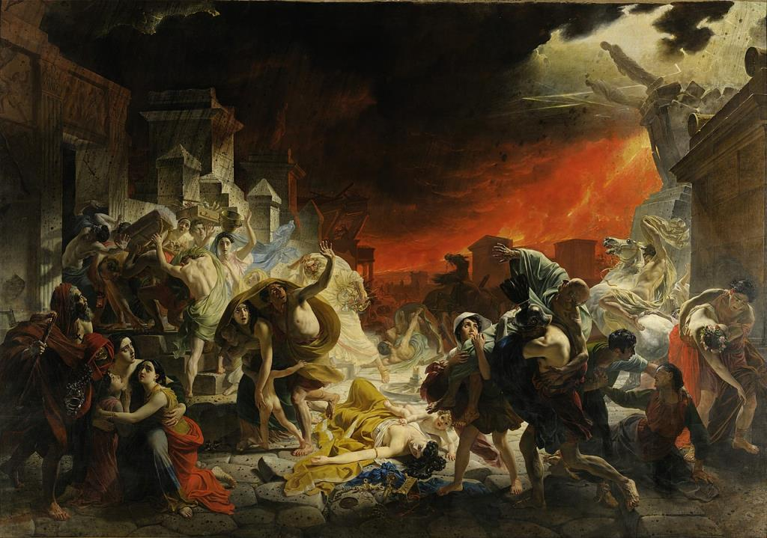
Pompeii utolsó napja
1830-1833
Olaj, vászon
456,5 x 651 cm
Orosz Múzeum

Slide 17
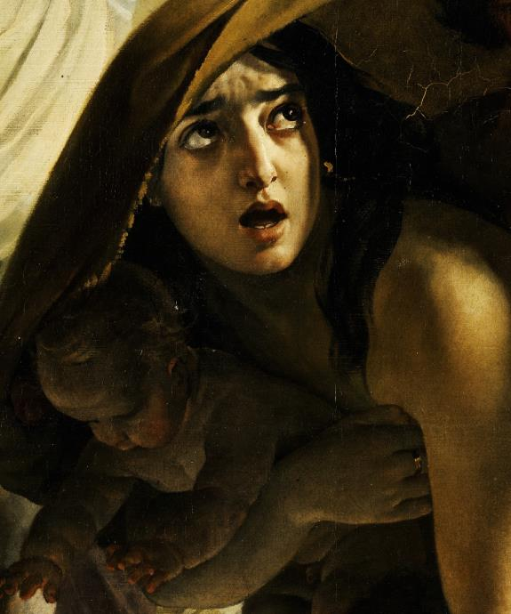
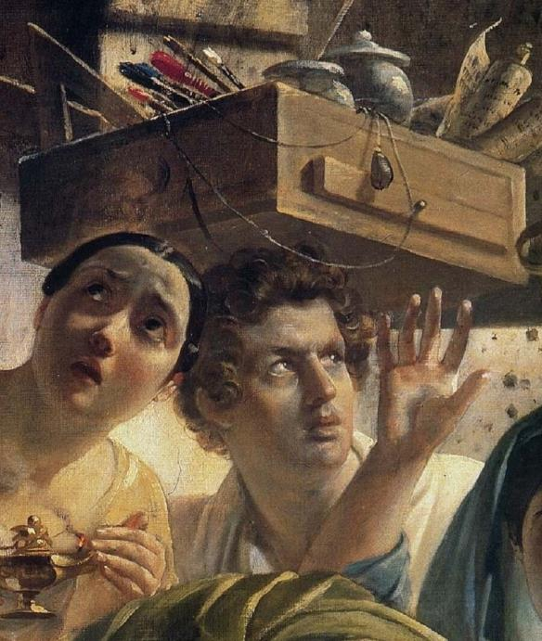

Slide 18
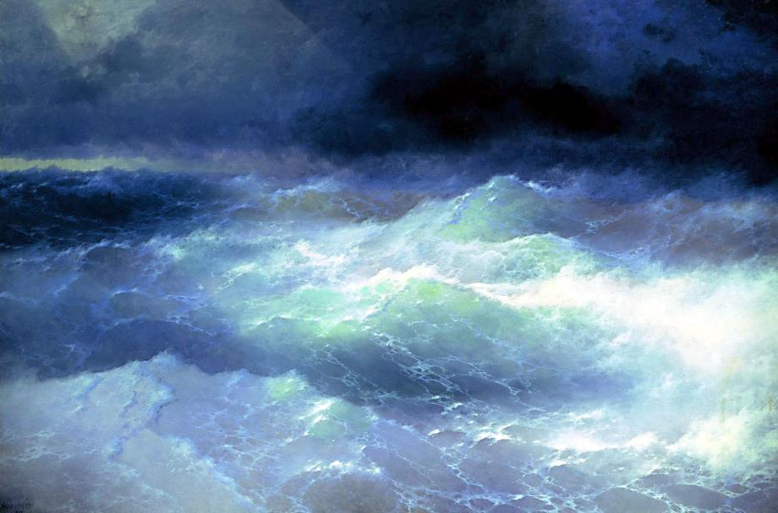
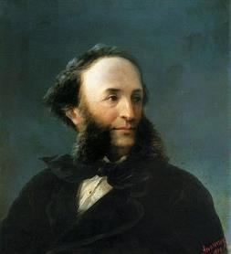
Ivan Ajvazovszkij (1817-1900)
Hullámok között 1898.
olaj, vászon. Feodoszija. Ajvazovszkij Képtár

Slide 19
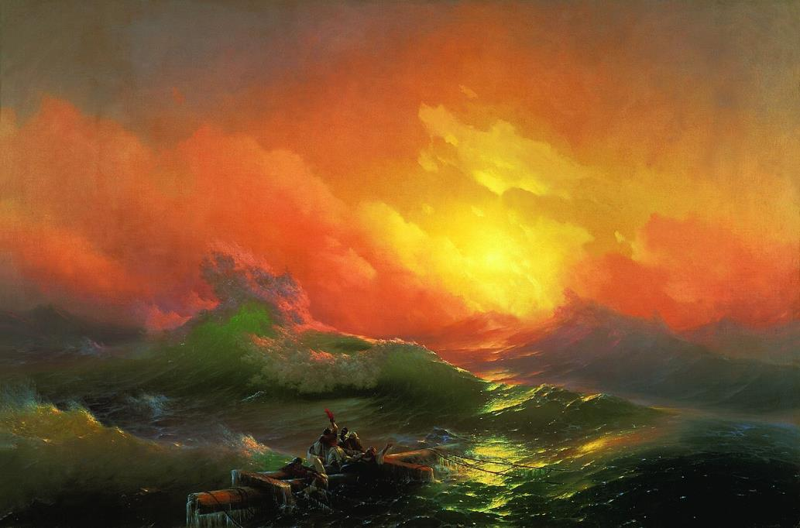
A kilencedik hullám
1850
Olaj, vászon
X 332 cm
Orosz Múzeum

Slide 20
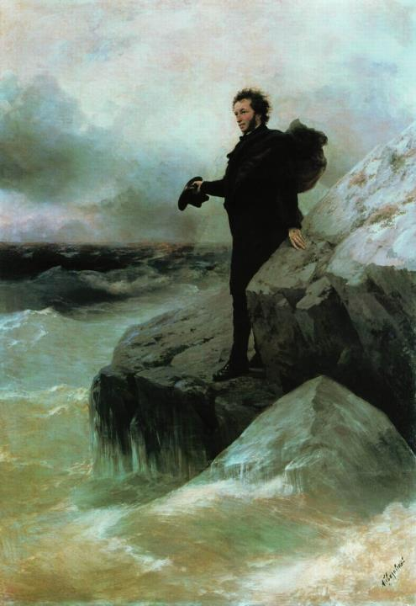
Puskin búcsúja a tengertől
(Repin az emberalakot, Ajzvanovszkij a tengert és hátteret festi)
Alexandr Puskin: A tengerhez
(részlet)
…Ég áldjon tenger! Nem felejtem ünnepi szépséged sose. Sokáig zúgni fog fülemben morajod esti éneke. Erdőknek, néma pusztaságnak elviszem, véled telve még, szikláid, öblöd, fényed, árnyad, beszédes habjaid neszét. (Ford.: Fodor András)

Slide 21
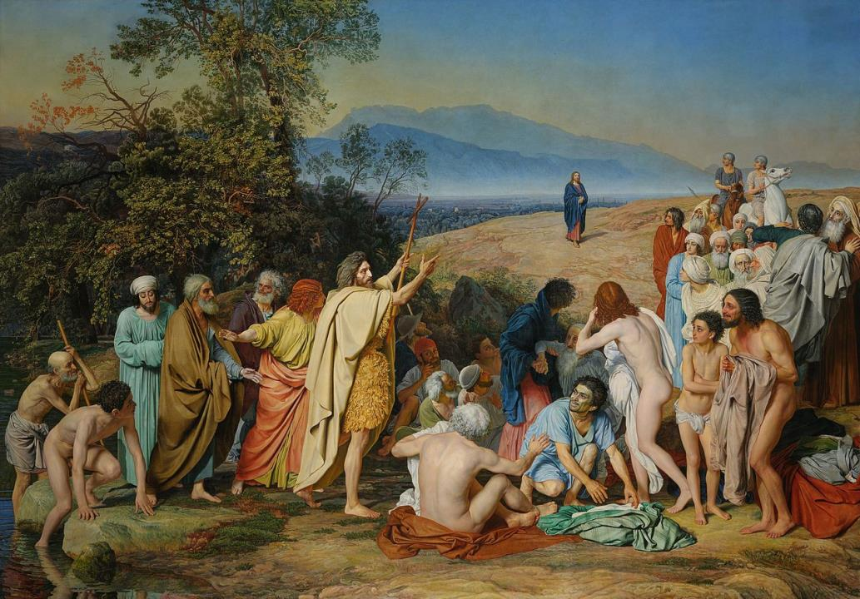
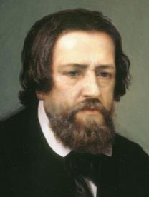
Alexand Andrejevics Ivanov
(1806-1858)
A Messiás megjelenése az emberek előtt
1837–1858
Olaj, vászon
50 x 750 cm
Tretyjakov Galéria

Slide 22
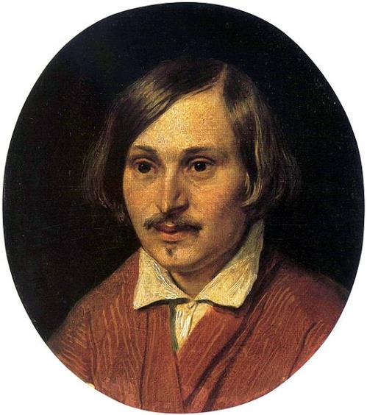
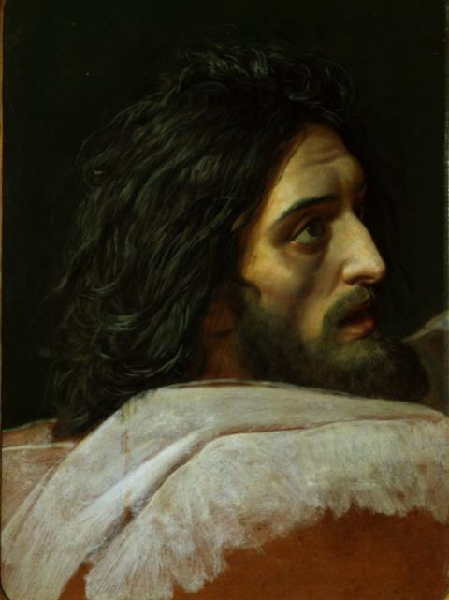
Keresztelő János tanulmányfej
Nyikolaj Gogol képmása
1847
Orosz Múzeum

Slide 23
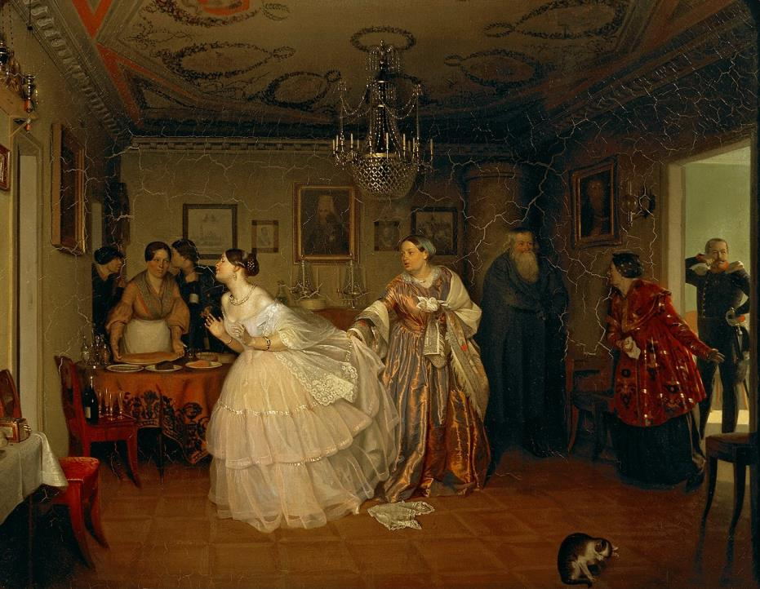
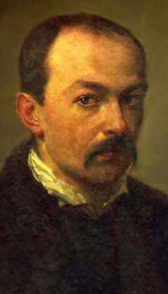
Pavel Fedotov (1815-1852)
Önarckép 1840
Az őrnagy leánykérőben
1848
Olaj, vászon
75,4 X 58,3 cm
Állami Tretyjakov Galéria

Slide 24
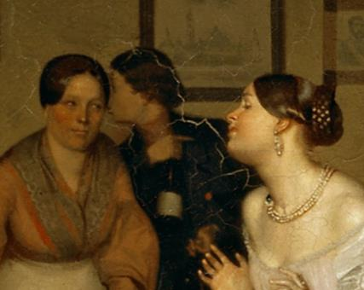
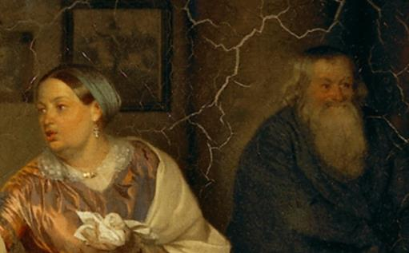
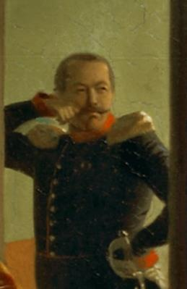
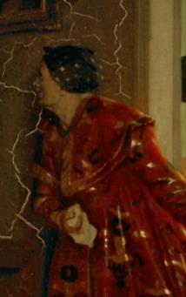
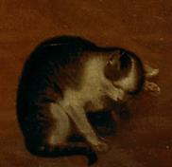

Slide 25
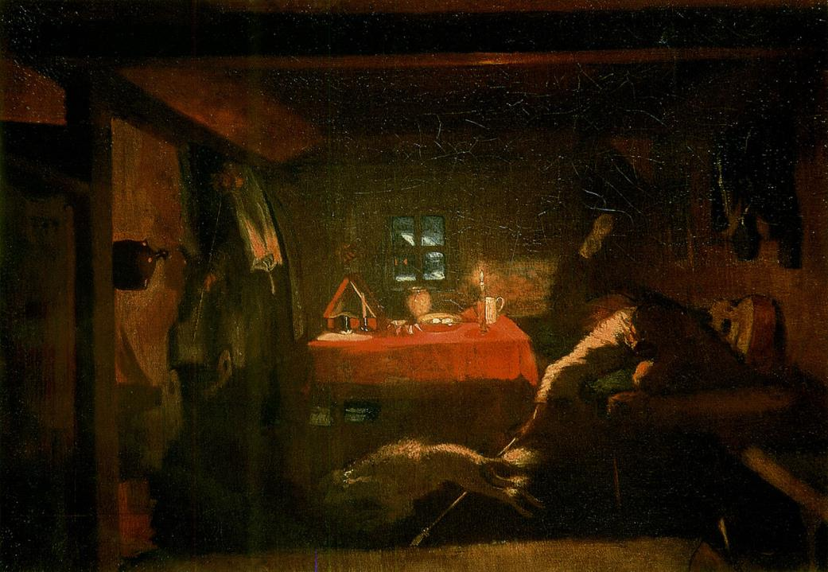
Encore, még egyszer, encore!
1850-1851
Állami Tretyjakov Galéria

Slide 26
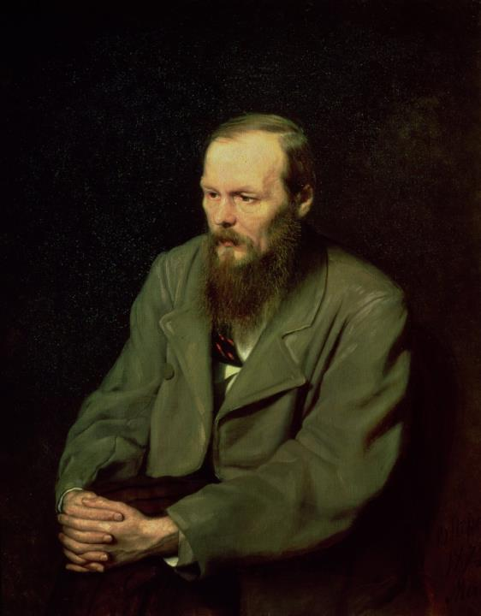
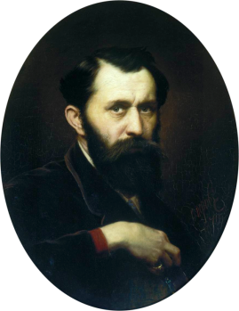
Vaszilij Grigorjevics
Perov
(1833-1882)
Dosztojevszkij portréja
1872
Olaj, vászon 99,6 x 81 cm
Tretyjakov Galéria

Slide 27
Falusi temetés
1865
Olaj, vászon
Tretyjakov Galéria

Slide 28
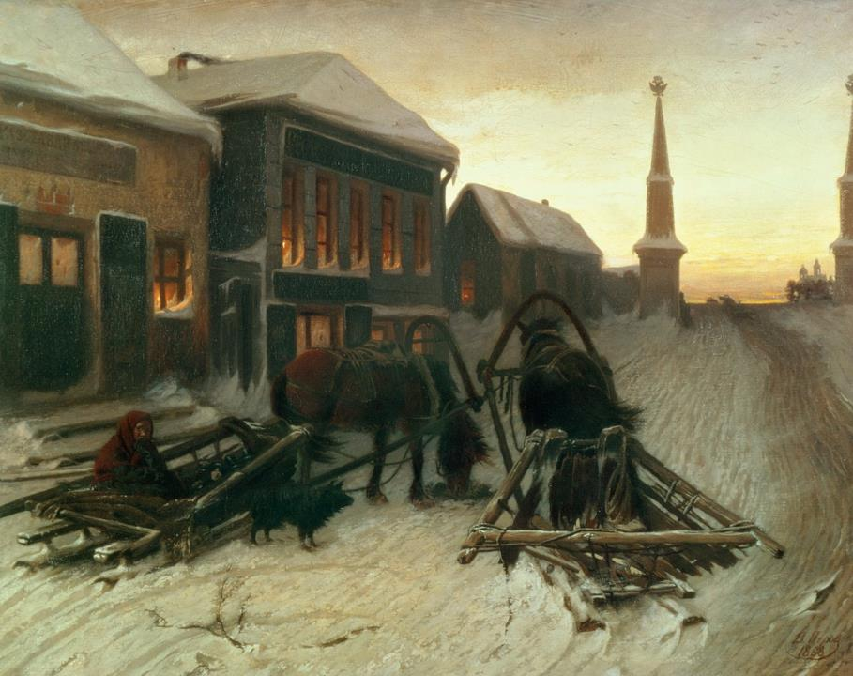
Az utolsó kocsma a város szélén
1868

Slide 29
Ivan Nyikolajevics Kramszkoj (1837-1887)
Ovális önarckép 1867
Krisztus a sivatagban
1872
Olaj, vászon
180 x 210 cm
Tretyjakov Galéria

Slide 30
Lev Nyikolajevics Tolsztoj gróf portréja
1873
Mina Mojszejev

Slide 31
Képzőművészek Vándorkiállítási Társasága
A Társaság tagjai 1886-ban.
Álló sor (balról jobbra): Grigorij Grigorjevics Mjaszojedov, Konsztantyin Apollonovics Szavickij, Vaszilij Dmitrijevics Polenov, Jefim Jefimovics Volkov, Vaszilij Ivanovics Szurikov, Ivan Ivanovics Siskin, Nyikolaj Alekszandrovics Jarosenko, Pavel Alekszandrovics Brjullov, Alekszandr Karlovics Beggrov.
Ülő sor (balról jobbra): Szergej Nyikolajevics Ammoszov, Alekszandr Alekszandrovics Kiszeljov, Nyikolaj Vaszijevics Nyevrev, Vlagyimir Jegorovics Makovszkij, Alekszandr Dmitrijevics Litovcsenko, Illarion Mihajlovics Prjanyisnyikov, Kirill Vikentyjevics Lemoh, Ivan Nyikolajevics Kramszkoj, Ilja Jefimovics Repin, Szergej Vasziljevics Ivanov, Nyikolaj Jegorovics Makovszkij

Slide 32
Nyikolaj Nyikolajevics Ge
(1831-1894)
Lelkiismeret. Judás
1891
Olaj, vászon
149 x 210 cm
Tretyjakov Galéria

Slide 33
Nyikolaj Ge: Utolsó vacsora
1863
Olaj, vászon
283 x 382 cm
Orosz Múzeum

Slide 34
Rozs
1878
Olaj, vászon
107 x 187 cm
Állami Tretyjakov Galéria
Ivan Ivanovics
Siskin
(1832-1898)

Slide 35
Siskin-Konstantin Apollonovich Savitsky: Reggel a fenyvesben
1889
Olaj, vászon
139 x 213 cm
Állami Tetyjakov Galéria

Slide 36
Eső a tölgyesben
1891
Olaj, vászon
124 x 203 cm
Trretyjakov Galéria

Slide 37
Arhip Ivanovics Kuindzsi
(1842-1910)
Elbrus. Holdas éj
1890-1895
Olaj, papíron, vásznon
35,6 x 55,4 cm
Tretyjakov Galéria

Slide 38
Nyírfaliget 1879
Tretyjakov Galéria

Slide 39
Tavasz, nagy víz
1896-1897
Tretyjakov Galéria
Isaac Iljics Levitan (1860-1900)
(Serov festménye)

Slide 40
Esti harangszó
1892

Slide 41
Isaac Levitan: Tó
1899 v. 1900
Orosz Múzeum

Slide 42
Vaszilij Vasziljevics Verescsagin (1842-1904)
(Kramszkoj festménye
1883)
A Shipka-szorosban minden csendes
1878
(lelőhelye ismeretlen)

Slide 43
A várfalnál. Csak jöjjenek 1871
Tretyjakov Galéria

Slide 44
A háború apoteózisa 1871 Olaj, vászon,
127 x 197 cm Állami Tretyjakov Galéria,

Slide 45
Ilja Jefimovics Repin
(1844-1930)
Szadko
1895

Slide 46
Hajóvontatók a Volgán
1870
Olaj, vászon. 131,5 x 281 cm. Orosz Múzeum

Slide 47
Ilja Repin: Nem várták
1884-1888
Olaj, vászon
160,5 x 167,5 cm
Tretyjakov Galéria

Slide 49
Tolsztoj 1901
Rettegett Iván és fia, Iván 1581. november 16-án
1885 Olaj, vászon 195,5 x 254,5 cm
Tretyakov Galéria (Részlet)
Modest Petrovics Muszorgszkij portréja
1881 olaj, vászon. 71,8 x 58,5 cm. Tretyjakov Galéria

Slide 50
Micsoda
szabadság!
1903
Olaj, vászon
179 x 284,5 cm
Orosz Múzeum

Slide 51
Az Államtanács ünnepélyes ülése 1901. május 7-én, alapításának századik évfordulója alkalmából
1903
Olaj, vászon
400 x 877 cm Orosz Múzeum

Slide 52
Köszönöm
a
figyelmeteket!
JTK 2024

